Slide 1
New GA 영업지원시스템 구축을 위한
UI 솔루션 PoC 결과
Fubon Hyundai Life New GA System Proposal
제안제품 l 넥사크로

Slide 2
CONTENTS
Fubon Hyundai Life New GA System
Ⅰ
PoC개요
Ⅳ
기대효과
Ⅱ
솔루션 개요
Ⅲ
PoC결과 시연

Slide 3
Ⅰ
PoC개요
Fubon Hyundai Life New GA System

Slide 4
Ⅰ. 제안개요
Ⅰ
Ⅰ. PoC개요
제안서
Ⅰ- 3p
1.1. 본 사업 주요 핵심 사항
본 제안사는 New GA 영업지원시스템 리뉴얼 사업의 성공적인 구축을 위해 기존 UI 플랫폼 업그레이드를 통한
개발 기간 단축과 안정적이고 체계적인 UI 전환 구축 경험 기반으로 UI 플랫폼 공급 및 사업 수행을 지원 하겠습니다.
본 사업의 주요 3대 핵심 사항
성능 개선 및 업무 효율성 증대 필요
기간단축 및 안정적 전환 구축
후속 프로젝트 지원 방안 필요
검증된 최신 UI 솔루션으로 업데이트를
통한 성능 개선 보장
(최소 2.5배 성능 개선)
화면 소스 자동 마이그레이션을 통한
쉽고 빠른 개발 환경 구축 및
기존 데이터 호환성 보장
UI 표준화 구축을 위한 패키지 지원,
컨버팅서비스 및 컨설팅을 통한
기존 화면 1:1 전환 서비스 지원
제안의 핵심 4대 전략
[전략 1]. 제품 업그레이드
[전략 2]. 화면 소스 마이그레이션
[추가 제안]
넥사크로 최신 버전으로 업그레이드 지원
성능 개선 보장 및 업무 효율성 증대
시스템 안정화에 따른 경쟁력 확보
개발툴내 자동 마이그레이션 진행
기존 서버 사이드 환경 활용 가능
신규 구축 대비 약 50%내 공수(M/M) 절감 효과
어플리케이션 표준화 수립 지원
UI 표준화 구축 패키지(DevPack) 제공
컨버팅서비스 및 전환 컨설팅 지원
[전략 3]. 무상 지원 보상
[전략 4]. 전문 기술지원 TF 지원
후속 프로젝트 UI 소스 분석 및 리포트
UI 화면 1:1 전환 서비스 지원
자사 제품인 푸시 솔루션(X-PUSH) 무상 제공
상용 웹 에디터(DEXT5) 무상 제공
GA 영업지원시스템 유지보수 무상 연장 지원 (23년 6월 ~ 24년 12월)
전문가로 구성된 기술지원 TF 구성
(기술지원 일원화 가능)
체계적이고 안정적인 기술지원 제공
365일 고객센터 기술지원팀 운영 지원
SW 임치제도 지원
제품 소스코드 임치(한국저작권위원회)

Slide 5

Ⅰ. 제안개요
Ⅰ
Ⅰ. PoC개요
1.２. PoC 핵심 사항 및 수행 일정
New GA 영업지원시스템 리뉴얼 사업의 성공적인 구축을 위해 기존 UI 플랫폼 업그레이드를 통한
개발기간 단축과 안정적이고 체계적인 UI 전환 구축을 하겠습니다.
PoC 검증 핵심 사항
다양한 환경 호환성 및 성능
개발 생산성, 편의성, 유지보수성
안정적인 시스템 구축 및 운영
웹 표준 HTML5 준수 (Non-ActiveX, 멀티 브라우저, OS 지원)
플랫폼 연동 (마이플랫폼, 넥사크로) 지원
대용량 데이터 처리, 대용량 엑셀 데이터 처리
MDI 구조 화면 20개 이상 호출
다양한 그리드 기능, 디버깅 기능 지원
3rd Party 차트, 웹 에디터 호환 및 지원
푸시 서비스 지원
개발 템플릿 제공 및 OSMU 지원 (One Source Multi Use)
난독화, 우 클릭 방지, URL 노출 방지, 클립보드 제어, 암호화 전송
개발 표준화, 권한 처리, 기술지원 방안 등
PoC 수행 일정 (휴일 제외)
구 분 |  | 추 진 일 정
 |  | 15일 | 16일 | 17일 | 18일 | 19일 | 22일 | 23일 | 24일
개발 : 2명 디자인 : 1명 | 개발환경 구성
 | 디자인 및 퍼블리싱
 | 개발 (프레임, 공통, 요건 화면, 샘플 등)
 | 테스트
 | 문서 작업
1일
4일
4일
PoC
결과 발표
1일
1일

Slide 6
#. 별첨
Ⅰ
Ⅰ. PoC개요
1.３. PoC 항목 자체 체크리스트
번호 | 분류 | 평가항목 | 시나리오 | 지원여부 (O/X/△)
A-0 | 시나리오 | 0.1 화면1 | ○ 목적 : 화면1의 구현된 내용이 제대로 보이는지 확인한다. ○ 검증 조건 : 화면1의 기능을 확인한다. ○ 측정 : 화면1을 보고 체크한다. | ○
 |  | 0.2 화면2 | ○ 목적 : 화면2의 구현된 내용이 제대로 보이는지 확인한다. ○ 검증 조건 : 화면2의 기능을 확인한다. ○ 측정 : 화면2을 보고 체크한다. | ○
A-1 | 호환성 | 1.1 O/S, 브라우저 호환성 | ○ 목적 : A-0 시나리오의 화면이 사용자 O/S, 브라우저 환경에 제약이 있는지 체크한다. ○ 검증 조건 : A-0 시나리오의 화면을 확인 한다. ○ 측정 : 다양한 OS 및 브라우저에서 UI 컴포넌트가 모두 작동하는지 체크한다. | ○
 |  | 1.2 UI 프레임워크 연동 | ○ 목적 : 당사 기존 UI 프레임워크 화면(마이플랫폼, 넥사크로, 웹)과 연동(호출,피호출)을 지원한다. ○ 검증 조건 : 신규 솔루션과 타 플랫폼간 쌍방 화면을 호출한다. ○ 측정 : 플랫폼간 화면이 호출되는지 확인한다. | ○
 |  | 1.3 다국어 지원 | ○ 목적 : 다국어 지원 기능을 확인한다. ○ 검증 조건 : 유니코드 기반 다국어를 지원한다. ○ 측정 : 유니코드 기반 다국어 표기를 확인한다. | ○
 |  | 1.4 기본환경 | ○ 목적 : 웹표준 준수 사항을 확인한다. ○ 검증 조건 : HTML5, Non Acrive-X 기반 환경 ○ 측정 : 웹표준 준수 사항을 확인한다. | ○
 |  | 1.5 통신전문구성 및 통신 | ○ 목적 : 통신전문구성 및 통신을 확인한다. ○ 검증 조건 : -. DataSet/DataMap 와 통신 전문 조합 -. 통신 전문 JSON형태 구성 -. 통신을 위하 표준 프로토콜 구성 ○ 측정 : 통신전문구성 및 통신을 확인한다. | ○
시연
시연
시연
시연
시연
문서
시연

Slide 7
#. 별첨
Ⅰ
Ⅰ. PoC개요
1.３. PoC 항목 자체 체크리스트
번호 | 분류 | 평가항목 | 시나리오 | 지원여부 (O/X/△)
A-2 | 컴포넌트 | 2.1 GRID 기능 확인 | ○ 목적 : Grid 다양한 기능을 체크한다. ○ 검증 조건 : Grid를 활용 할 수 있는지 확인한다. -. 다중 포맷(수식 표현) -. 틀고정 -. 리사이징 -. 행/열 삽입/삭제 기능 -. UI 컴포넌트 배치가능 -. Cell병합/분할가능 -. 소계/합계 -. Excel Import/Export -. 파일 업로드/다운로드(그리드에서도 가능) ○ 측정 : GRID에서 제시하는 기능을 확인 후 체크한다. | ○
 |  | 2.2 Chart 기능 호환 및 지원 | ○ 목적 : Chart 기능을 제공하여야 한다. ○ 검증 조건 : Chart 화면을 제시한다. ○ 측정 : Chart 화면을 보여주고 체크를 한다. | ○
 |  | 2.3 웹 에디터 기능 호환 및 지원 | ○ 목적 : 웹 에디터 기능을 제공하여야 한다. ○ 검증 조건 : 게시판(웹 에디터) 글을 작성한다. ○ 측정 : 게시판(웹 에디터) 글을 작성한다. | ○
 |  | 2.4 PUSH 서비스 지원 | ○ 목적 : 긴급 메시지, 공지 등의 PUSH 서비스를 제공하여야 한다. ○ 검증 조건 : 조직별, 개인별 PUSH 메시지를 발송한다. ○ 측정 : 조직별, 개인별 PUSH 메시지를 확인한다. | ○
 |  | 2.5 전역변수 지원 | ○ 목적 : 화면 이동간 동일 입력 파라미터 내용을 공유한다. ○ 검증 조건 : 화면 1에서 입력한 조회조건을 화면2를 열때 자동입력한다. ○ 측정 : 화면간 전역변수 공유 기능을 확인한다. | ○
 |  | 2.6. 기본 컴포넌트 지원 수량 | ○ 목적 : 충분한 기본 제공 컴포넌트를 제공한다 ○ 검증 조건 : 기본 제공 컴포넌트 수를 확인한다. ○ 측정 : 기본 제공 컴포넌트 수를 확인한다. | ○
 |  | 2.7. 확장 컴포넌트 | ○ 목적 : 다양한 추가 컴포넌트를 지원한다. ○ 검증 조건 : 상용(3rd-party) 외부 컴포넌트(Chart/Map/Library), 기타 컴포넌트를 지원한다. ○ 측정 : 당사 보유 컴포넌트 연결(chart, 콜센터 전화 등) 한다. | ○
시연
시연
시연
시연
시연
문서
문서

Slide 8
#. 별첨
Ⅰ
Ⅰ. PoC개요
1.３. PoC 항목 자체 체크리스트
번호 | 분류 | 평가항목 | 시나리오 | 지원여부 (O/X/△)
A-3 | 성능 | 3.1 대용량 데이터 운용 성능 | ○ 목적 : 대용량 데이터 로딩시 빠른 성능 및 패킷을 절감하여 서버 부하를 줄이며, GRID에서 대용량 데이터를 원할히 조작 할 수 있어야 한다.(예: 멀티소팅, 열 변경) ○ 검증 조건 : - 20컬럼, 10만건의 대량 더미 데이터(DB, 파일)를 처리한다. - 솔루션 회사는 더미 데이터를 로딩하는 검증화면을 구현한다. - 데이터 건 수 및 로딩 속도를 화면에 표출한다. ○ 측정 : - 검증 화면을 실행하여 대량 데이터를 호출한다. - 측정 시간을 체크한다. - 패킷 사이즈를 측정한다. - 멀티 소팅이 되는지 확인한다. | ○
 |  | 3.2 대용량 엑셀 데이터 운용 성능 | ○ 목적 : 대용량 엑셀 파일의 import / export 시 PC 부하를 점검한다. ○ 검증 조건 : - 엑셀 데이터 1만건, 5만건, 10만건의 데이터를 그리드 import 후 다시 export 한다. ○ 측정 : - 각각 import / export 시 처리시간 메모리 사용량을 측정한다. | ○
 |  | 3.3 화면 수행 성능 | ○ 목적 : 화면별 PC 부하 확인 ○ 검증 조건 : - 시나리오 A-0. 의 구현 화면을 수행 불가 할때까지 새로 연다. ○ 측정 : - 몇 개 창까지 열리는지 확인한다. - 창이 늘어날 때마다 PC의 CPU, 메모리 사용량을 측정한다. | ○
A-4 | 개발도구 | 4.1 템플릿 제공 | ○ 목적 : 업무유형별 템플릿 제공 및 설정을 지원한다. ○ 검증 조건 : - 디자인 표준 적용 및 기능 구현 템플릿을 제공한다. - 자체 제작 템플릿 설정을 지원한다. ○ 측정 : 템플릿 기능을 확인한다. | ○
 |  | 4.2 OSMU(One Source Mulit Use) 지원 | ○ 목적 : 개발도구 하나에서 PC 환경과 모바일 환경을 지원해야한다. ○ 검증 조건 : 개발도구에서 개발한 화면이 PC와 모바일에서 구현되는지 확인한다. ○ 측정 : 구현한 화면을 PC환경과 모바일 환경에서 확인한다. | ○
시연
시연
시연
문서
시연

Slide 9
#. 별첨
Ⅰ
Ⅰ. PoC개요
1.３. PoC 항목 자체 체크리스트
번호 | 분류 | 평가항목 | 시나리오 | 지원여부 (O/X/△)
A-4 | 개발도구 | 4.3 로컬 수행 | ○ 목적 : 소스 변경 내역을 배포하지 않고 확인한다. ○ 검증 조건 : 화면 수정 사항을 배포하지 않고 확인한다. ○ 측정 : 화면 소스 수정 후 로컬에서 수행되는지 확인한다. | ○
 |  | 4.4 디버깅 기능 | ○ 목적 : 화면 개발 생산성 지원 ○ 검증 조건 : -. 데이터 셋 viewer 기능 송수신 처리 타임 로깅 기능, 구간별 처리 타임 로깅 기능 -. 스크립트 소스 코드 문법 검사 기능 -. Line Debugging, Variable Watching, Call Stack Tracing, Log Viewer 등 개발을 위한 다양한 디버깅 도구 제공 ○ 측정 : 디버깅 기능 시연을 한다. | ○
 |  | 4.5 WYSIWYG | ○ 목적 : 개발툴 대비 수행 화면 차이 확인 ○ 검증 조건 : -. 개발 스튜디오 설정 폰트 및 컴포넌트 사이즈와 실행화면이 동일하게 표현 -. 컴포넌트 사이 간격 비교 -. CSS 및 각종 설정 값 개발 스튜디오 시각적 표현 ○ 측정 : 개발 스튜디오 및 수행 화면을 비교한다. | ○
A-5 | 보안 | 5.1 소스코드 난독화 | ○ 목적 : 실행 화면에 소스 노출 방지 ○ 검증 조건 : 실행 화면에서 소스 보기 수행시 소스코드 난독화/암호화 된다. ○ 측정 : 실행화면 소스보기 수행한다. | ○
 |  | 5.2 우클릭 방지 | ○ 목적 : 실행 화면 마우스 오른쪽 버튼을 통한 서브 메뉴 수행을 방지 한다. ○ 검증 조건 : 실행 화면에서 마우스 오른쪽 버튼 제어 확인. ○ 측정 : 실행화면에서 마우스 오른쪽 버튼을 클릭한다. | ○
 |  | 5.3 URL 노출 방지 | ○ 목적 : 주소 창에서 현재 수행 화면 세부 주소 노출을 방지한다. ○ 검증 조건 : 실행 화면의 주소 표시줄에 도메인 주소만 출력한다. ○ 측정 : 실행화면의 주소 확인 | ○
시연
시연
시연
시연
시연
시연

Slide 10
#. 별첨
Ⅰ
Ⅰ. PoC개요
1.３. PoC 항목 자체 체크리스트
번호 | 분류 | 평가항목 | 시나리오 | 지원여부 (O/X/△)
A-5 | 보안 | 5.4 클립보드 제어 | ○ 목적 : 개인정보 등 선정 데이터에 대하여 복사 방지 기능을 제공한다. ○ 검증 조건 : 실행 화면의 특정 컬럼 선택 및 복사 수행시 복사 제한 기능을 확인한다. ○ 측정 : 실행화면의 특정 컬럼 복사 및 붙여넣기를 확인한다. | ○
 |  | 5.5 암호화 전송 | ○ 목적 : 개인정보, 인증 정보등 민감한 정보 전송시 암호화 전송을 한다. ○ 검증 조건 : 송수신 파라미터 및 쿠키 정보를 확인한다. ○ 측정 : 송수신 데이터 로그를 확인한다. | ○
A-6 | 기타 | 6.1 개인화 지원 | ○ 목적 : 개인별 화면 동적 변경 및 이력 저장 기능을 제공한다. ○ 검증 조건 : 예) - 그리드 셀 순서 변경 - 화면 컴포넌트 동적 위치 변경 - 변경 화면 구조 저장 및 재조회 ○ 측정 : - 화면 변경 및 재로그인 확인한다. | ○
 |  | 6.2 기타 지원 사항 | 기타 추가 지원 사항 제공 | ○
시연
시연
시연
시연

Slide 11
Ⅱ
넥사크로 개요
Fubon Hyundai Life New GA System

Slide 12
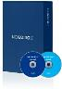



Ⅱ. 기술부문 > 2. 제안 솔루션 개요 > 2.1 제안 솔루션 개요
Ⅱ
2. 넥사크로 개요
제안서
Ⅱ- 1p
2.1. 개요 및 주요기능
웹 표준 기술 기반 최적의 UI 개발 솔루션인 넥사크로는 HTML5, ECMA Script, CSS3 등
다양한 국제 웹 표준 기술을 준수한 풍부한 사용자 인터페이스(UI)를 손쉽게 구현하는 UI 개발 소프트웨어입니다.
넥사크로 N 개요
제품명
넥사크로
웹 표준 기술 HTML5 기반의 UI·UX 개발도구
Drag & Drop을 통해서 빠르고 쉬운 인터렉티브한 UI 환경지원
강력한 Grid 외에 80여 개의 업무용 컴포넌트 제공
제조사
(주)투비소프트
출 시
2013
웹 표준 준수
강력한 기능 및 성능
유려한 디자인
멀티 디바이스, 멀티OS, 멀티 브라우저 지원
HTML5, CSS3, JavaScript 국제 웹 표준 준수
웹 접근성(Accessibility) 기능 지원
화면과 데이터의 분리로 N/W 트래픽 최소화
최적화된 통신 타입(SSV) 및 압축 지원
디바이스 및 해상도에 따른 반응형 웹 개발 지원
테마, CSS, 템플릿 등 다양한 디자인 효과 적용
각종 디자인 에디터 및 직관적 디자인 작업 환경
데이터의 직관적 이해를 돕는 차트 컴포넌트 지원
국내 시장 가장 많은 적용사례를 보유하고 있는 기술력과 안정성이 입증된 제품
자체 기술력을 통한 제품 개발 및 타사 제품 대비 기능, 성능 및 확장성 그리고 수준 높은 UI를 제공
전용 UI·UX 개발도구를 통해 최적의 개발 생산성 보장
주요 도입 사유
국제 웹 표준 기술을 준수한 국내 1위 UI 솔루션, 넥사크로

Slide 13



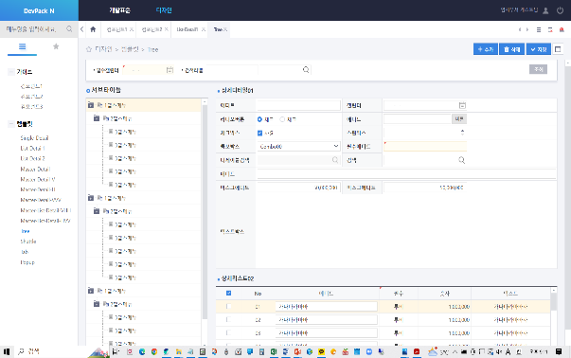
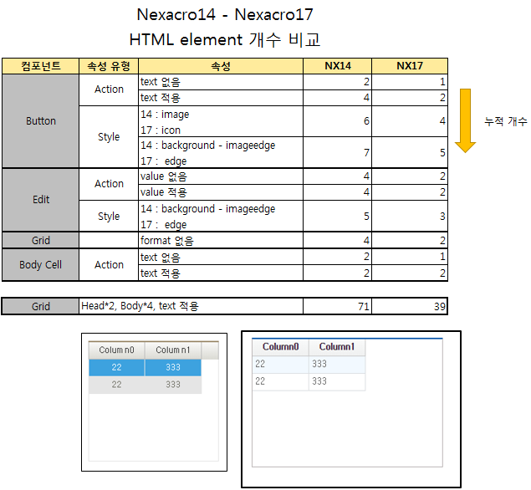
Ⅱ. 기술부문 > 2. 제안 솔루션 개요 > 2.1 제안 솔루션 개요
Ⅱ
2. 넥사크로 개요
제안서
Ⅱ- 2p
2.2. 최적의 UI 성능 보장
넥사크로 N은 자사 하위 버전(넥사크로 14) 대비 웹 표준 중심의 아키텍처 설계와 컴포넌트 생성 구조 개선을 통해
화면 렌더링 성능을 2배 이상 개선하였으며, 이번 GA시스템 리뉴얼 사업에 성능 보장을 최우선으로 하여 지원하겠습니다.
넥사크로 N 성능 개선 주요 4가지 사항
개선 ①
개선 ②
웹 표준 중심 프레임워크 설계
CSS 스타일 처리 구조 개선
테마 등 스타일 정보를 기존 js에서 css 소스로 전환
넥사크로 버전별 그리드 조회 성능 비교 결과
웹 표준 방식의 브라우저 CSS 스타일 렌더링
사원정보 11개 열 X 10만 행 데이터 조회 그리드 렌더링 소요시간 비교
자바스크립트 처리 오버헤드 감소 및 렌더링 성능 대폭 개선
2배 이상 개선
기존 전용 브라우저 중심에서 웹 표준 중심으로 설계 개선
구분 | 기존 14 버전 | 최신 N 버전
소요시간 | 약 0.8 초 | 약 0.3 초
개선 ③
개선 ④
컴포넌트 생성 구조 개선
컴포넌트 구성 Element 경량화
Form
기존 14 버전
최신 N 버전
Component
Node
Element
12개
Element
경량화
Element
6개
Component
한번에 생성
Node
Component
Node
기존 컴포넌트 별 HTML 노드 생성으로 인한 성능 저하를
Form 단위 컴포넌트 일괄 생성으로 화면 표현 성능 개선
그리드 셀 구성 Element 개수 약 1/2 경량화 실현
데이터가 많아 질수록 더욱 빠른 조회 성능 보장
화면/그리드 표현(렌더링) 시간 대폭 향상

Slide 14
Ⅰ. 제안개요
Ⅰ
2. 넥사크로 개요
제안서
Ⅰ- 4p
2.3. 기대효과
UI 솔루션 업그레이드로 성능 개선 및 업무 효율성을 증대하여 시스템 경쟁력 제고
UI 솔루션 업그레이드로 성능 개선 및 업무 효율성을 증대하여 시스템 경쟁력 제고
업그레이드시 주요 특장점
넥사크로 N 성능 개선 비교 테스트 측정 결과
시스템 성능 개선(최소 2.5배 향상)
넥사크로 14/ N 버전 컴포넌트 로딩 시간 측정 (※Static 200개 기준)
1
Java Script 엔진 고도화(v3.0 -> v5.0)
Node 생성속도 증가로 화면 폼 로딩 시간 단축
600
Chrome
Nexacro Browser
개발 생산성 증대를 위한 기능 강화
넥사크로 N
2.8배 빠름
2
500
0.54초
Code Snippet, Code Assist, Inspector 등
다양한 배포 환경을 고려한 앱 빌더 제공
개발 편이 기능 추가 제공
프레임 및 폼 템플릿 기능 제공
사용자 컴포넌트 개발환경 지원
넥사크로 N
2.5배 빠름
400
300
0.28초
다양한 환경지원으로 사용자 편의성 증대
3
200
0.19초
Windows 및 Mac OS 지원
32bit 및 64bit 환경 지원
0.11초
14 버전
N 버전
14 버전
N 버전
성능 안정화로 유지보수성 강화
4
※ 단위 : m/s (평균 생성시간)
성능 개선 및 업무 효율성 증대로 GA 영업지원시스템 경쟁력 확보

Slide 15
















Ⅱ. 기술부문 > 2. 제안 솔루션 개요 > 2.1 제안 솔루션 개요
Ⅱ
2. 넥사크로 개요
2.4. 유연한 시스템 아키텍처
넥사크로는 유연한 시스템 아키텍처를 기반으로 Multi-Tier를 지원하는 솔루션으로
특정 OS나 프레임워크에 종속되지 않는 Any WAS, Any DBMS를 지원합니다.
넥사크로 아키텍쳐 기본 구성도
다양한 환경 지원
3
Client
Application Server
Back End
<servlet>
<Java>
<C#>
4
XENI
X-API
X-API
4
Excel Service
Data Formatter
Data Formatter
[Option]
WAS (Java / IIS)
Push Server
Legacy
<java>
X-Push
Web Server
다양한 해상도에 최적화 된 UI
2
JVM
PC, Tablet, Smart Phone 지원
HTML
CSS
JavaScript
App Build Server
DBMS
Deploy
<servlet>
App Builder
IDE
전자정부 표준 프레임워크 (eGov)
Spring / Struts / EJB 기반
프레임워크
WAS (Java)
.NET
프레임워크
XCODE
Android SDK
SAP/ ERP
1
apk
ipa
AS-IS 시스템의 백엔드 기반 전환 없이 그대로 수용하여 재활용성 보장

Slide 16
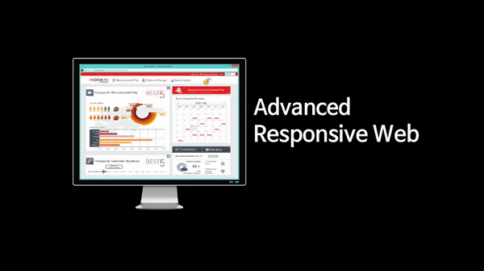



Ⅱ. 기술부문 > 2.3 솔루션 기능 > 2.3.4 개발도구
Ⅱ
2. 넥사크로 개요
2.５. OSMU(One Source Multi Use) 지원
넥사크로는 하나의 개발도구로 Desktop, Tablet, Mobile 등의 다양한 웹 기반 UI 개발을 지원합니다.
최적의 웹 표준 기반 웹 어플리케이션 UI 개발 지원
Position Editor 기능 지원
화면 크기에 따라 컴포넌트의 사이즈를 자동 리사이징 적용하여 표현
1
MLM 기능 지원
디바이스 별 다양한 화면 크기에 대한 최적화 지원
2
Step 기능 지원
1
2
3
페이지 단위로 화면 영역을 분할 배치하여 확장하여 표현
3
한번의 개발, 하나의 소스로 사용자의 다양한 유형에 최적화된 기능 제공

Slide 17
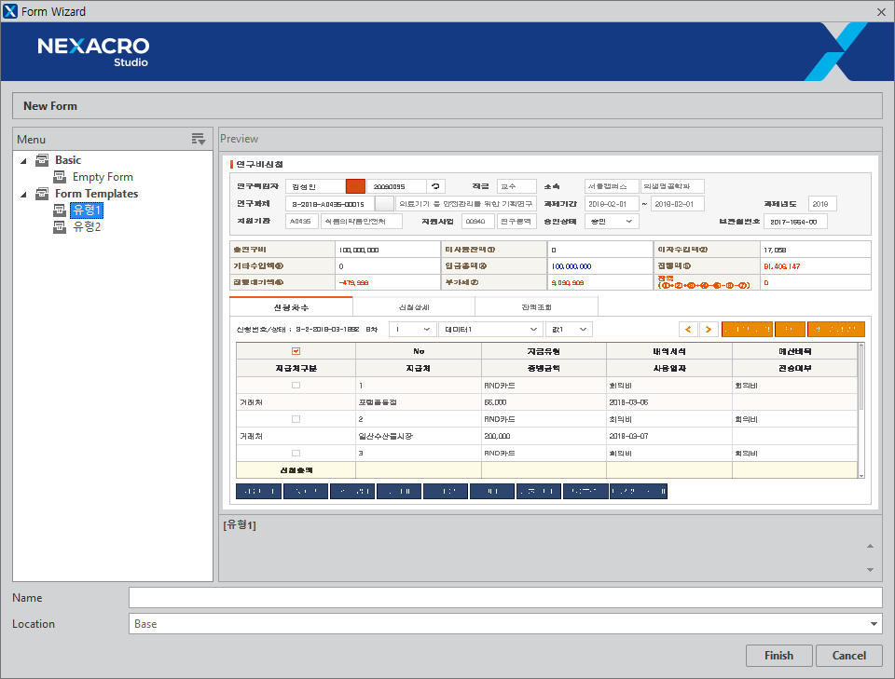
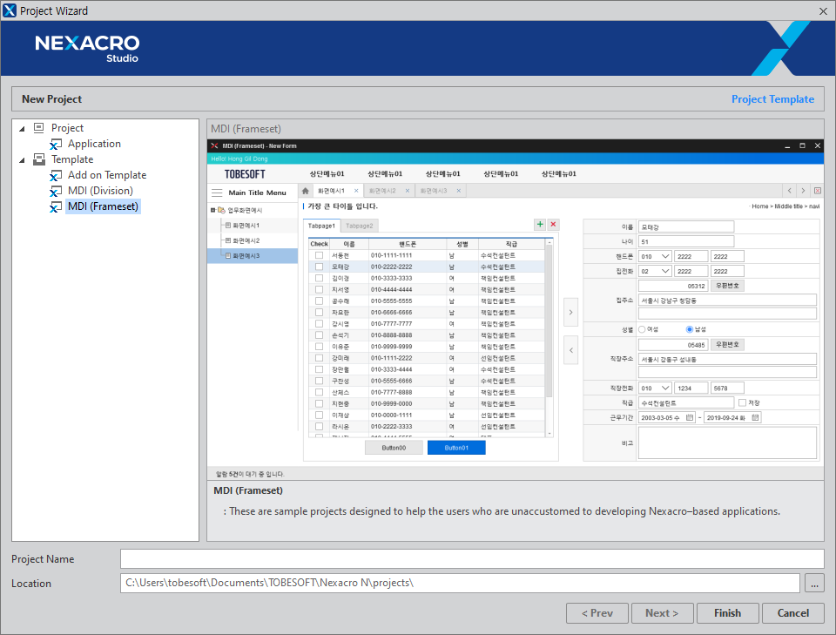
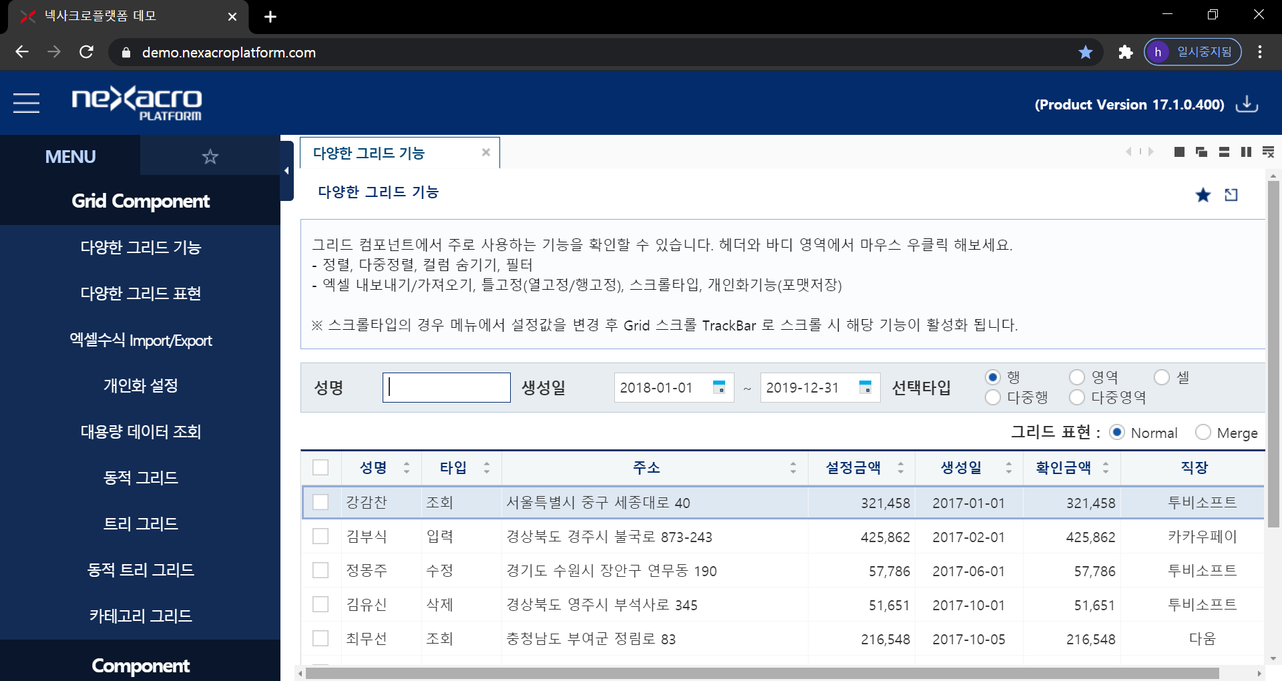
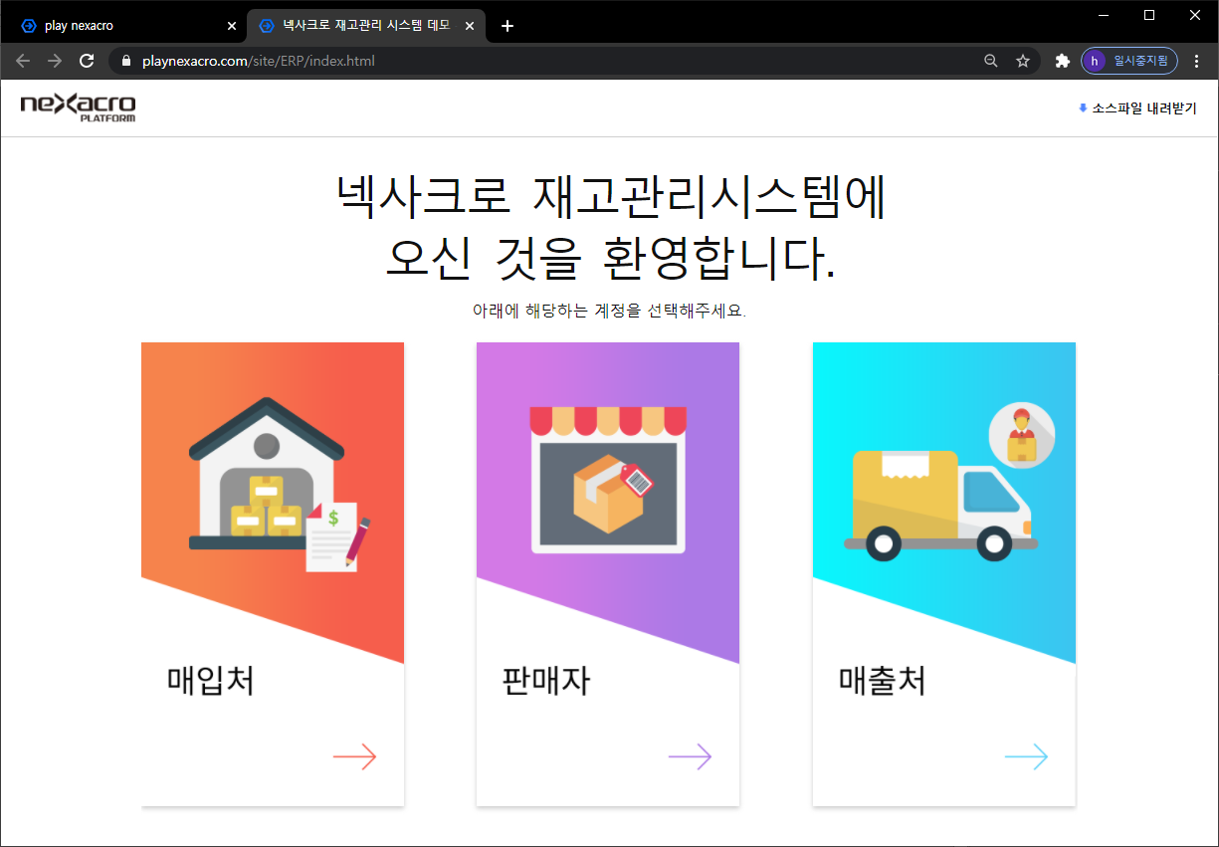
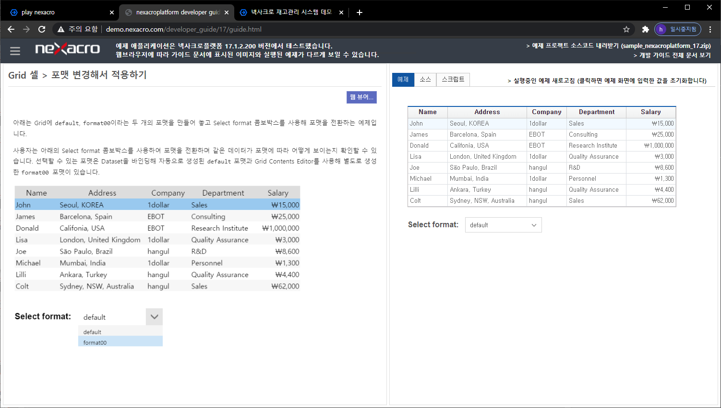
Ⅱ. 기술부문 > 2. 솔루션 특장점 > 2.2 솔루션 특장점
Ⅱ
2. 넥사크로 개요
2.６. 다양한 템플릿 기능 지원
넥사크로는 다양한 템플릿 기능으로 개발 표준화 수립 및 개발 품질을 지원합니다.
개발 표준화 수립 및 개발 품질 지원
화면(Form) 템플릿
프로젝트 템플릿
다양한 템플릿 소스 가이드
표준 서식을 지정하거나
자주 사용하는 화면 유형을
등록해서 재사용
기본으로 제공하는 MDI 형태의 템플릿 프로젝트 사용
기능 데모 템플릿, 개발 가이드
템플릿, 업종 별 화면 템플릿 등
무상 제공

Slide 18
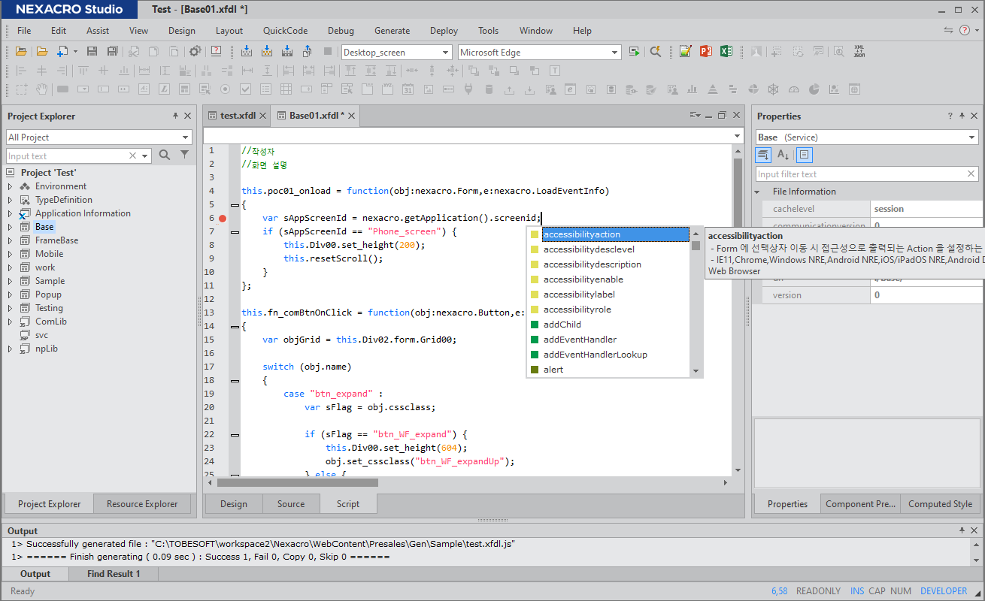
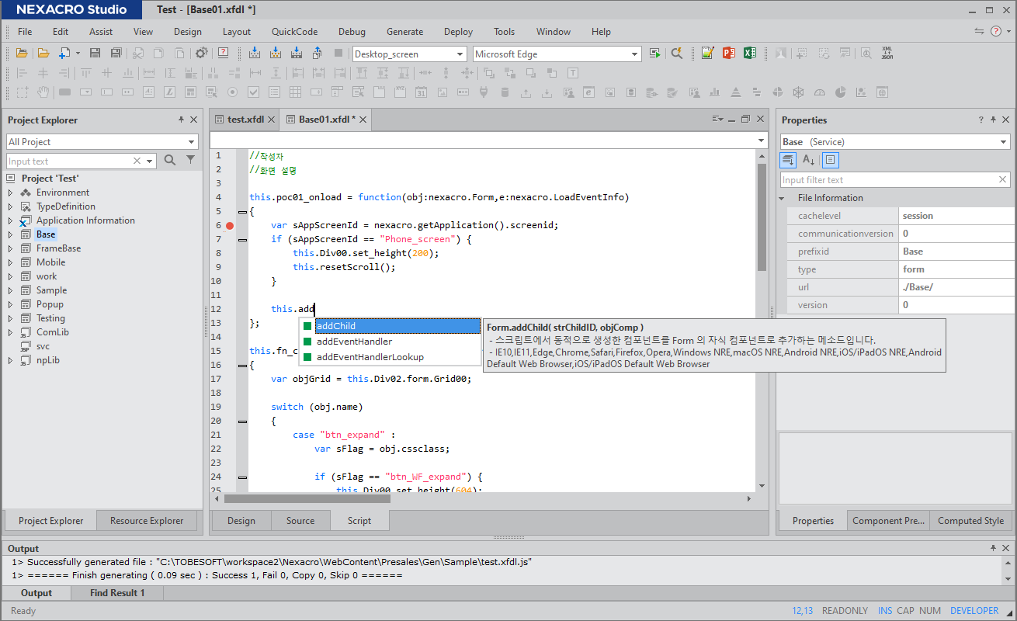
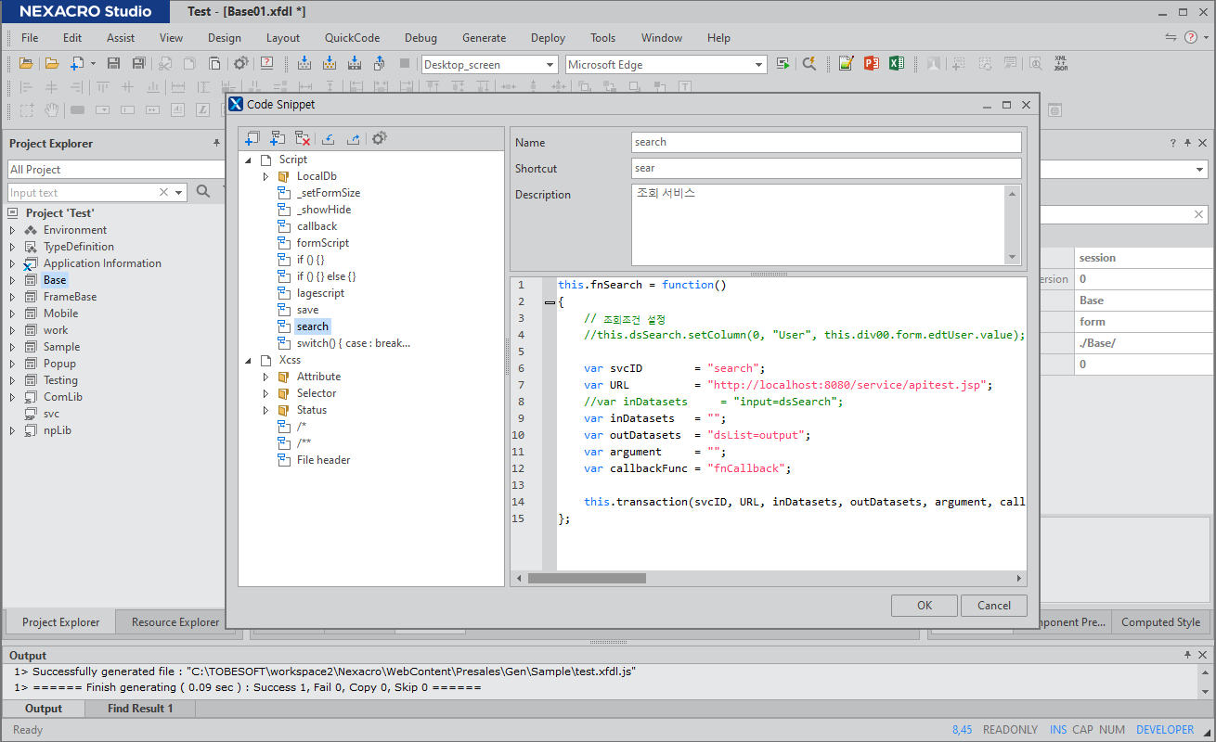
Ⅱ. 기술부문 > 2. 솔루션 특장점 > 2.2 솔루션 특장점
Ⅱ
2. 넥사크로 개요
2.７. 코드 개발 편의 기능 지원
넥사크로는 다양한 코드 개발 편의 기능으로 일관성 있는 코드 패턴을 통한 개발 생산성 및 개발 품질을 지원합니다.
일관성 있는 코드 패턴 지원
Inspector
Code Assist
Code Snippet
현재 Scope에서 사용할 수 있는 Object, Attribute, Method 등 목록 제공
현재 Scope에서 사용할 수 있는 Object, Attribute, Method 등 인자 값 설정 등의 가이드 제공
자주 사용하는 스크립트를 미리 정의하고 예약어를 통해
스크립트 자동 완성

Slide 19

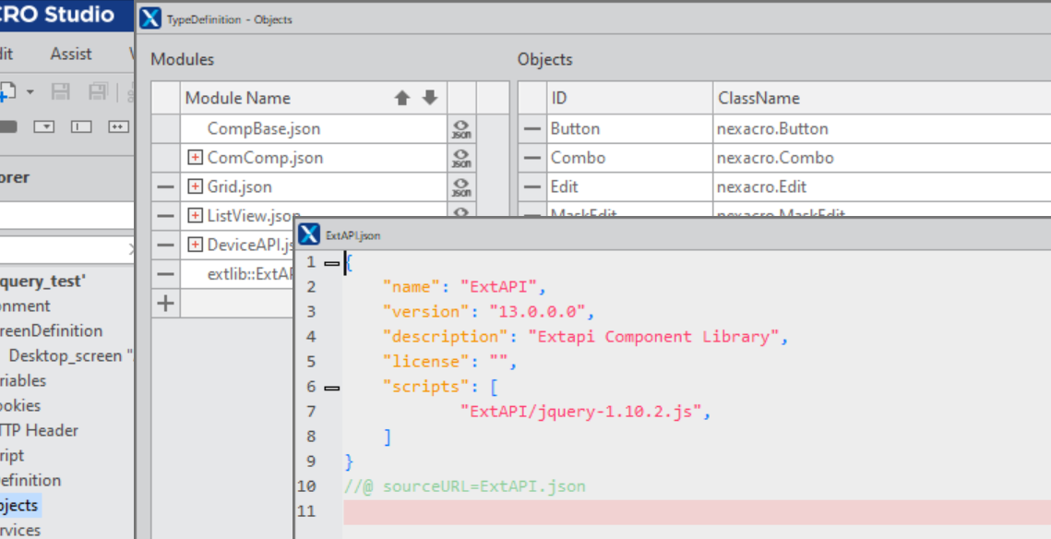
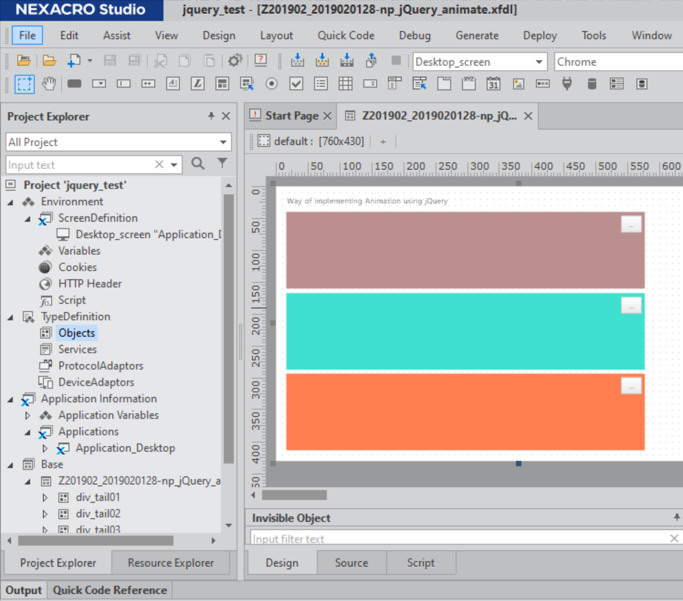


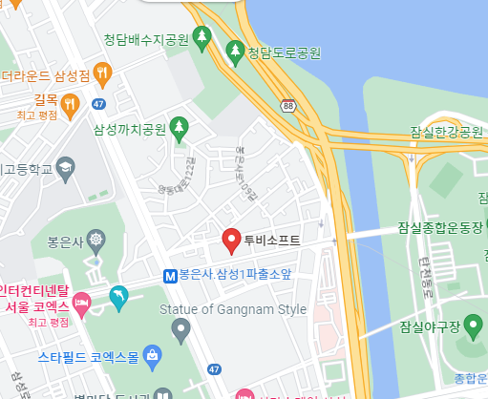
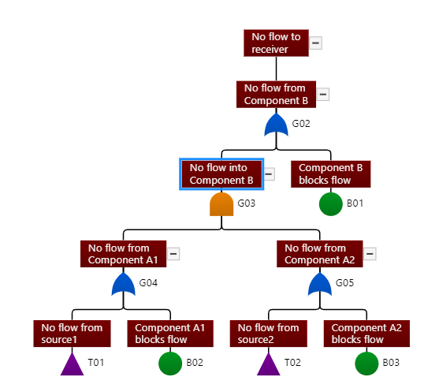
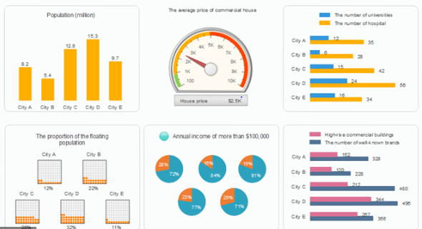
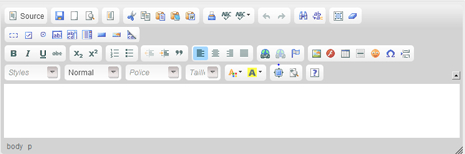
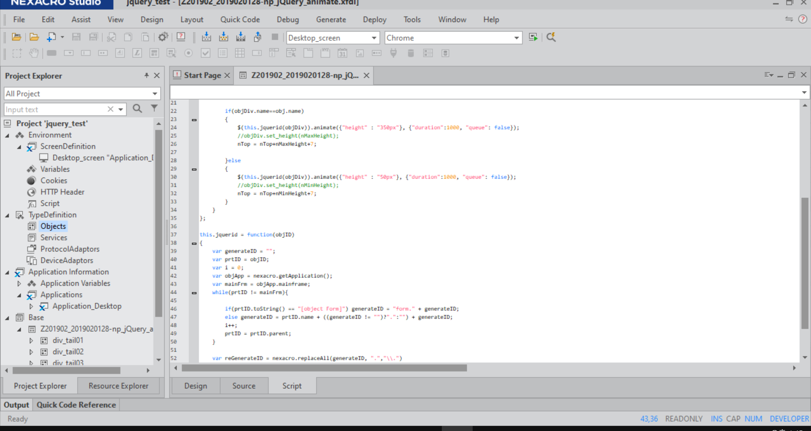





Ⅱ. 기술부문 > 2. 솔루션 특장점 > 2.2 솔루션 특장점
Ⅱ
2. 넥사크로 개요
제안서
Ⅱ- 17p
2.８. 외부 라이브러리 컴포넌트 등 연동 지원
외부 라이브러리 연계를 위한 라이브러리 등록 관리 기능을 지원하여
Chart/Map/Library 등의 외부 컴포넌트의 안정적인 연동을 보장합니다.
유연한 외부 라이브러리, 컴포넌트 연계 지원
넥사크로는 GoogleMap 컴포넌트를 기본으로 제공하며, 넥사크로 스튜디오에서 다양한 오픈소스 라이브러리를 TypeDefinition에 등록하여, 쉽게 연동하여 활용할 수 있어 활용할 수 있어 개발자들의 풍부한 개발 경험과 다양한 화면 구성의 확장성을 보장합니다.
외부 라이브러리 또는 확장 라이브러리 연계 예시
넥사크로 스튜디오
서비스 UI
화면 디자인 예시
외부 라이브러리를
TypeDefinition에 등록
jQuery, D3 등 다양한 외부 라이브러리 연동
스크립트 개발 예시
외부 라이브러리 및 모듈의 편리한 연계 기능으로 확장성 및 안정성 보장

Slide 20
Ⅲ
PoC결과 시연
Fubon Hyundai Life New GA System

Slide 21
Ⅳ
기대효과
Fubon Hyundai Life New GA System

Slide 22
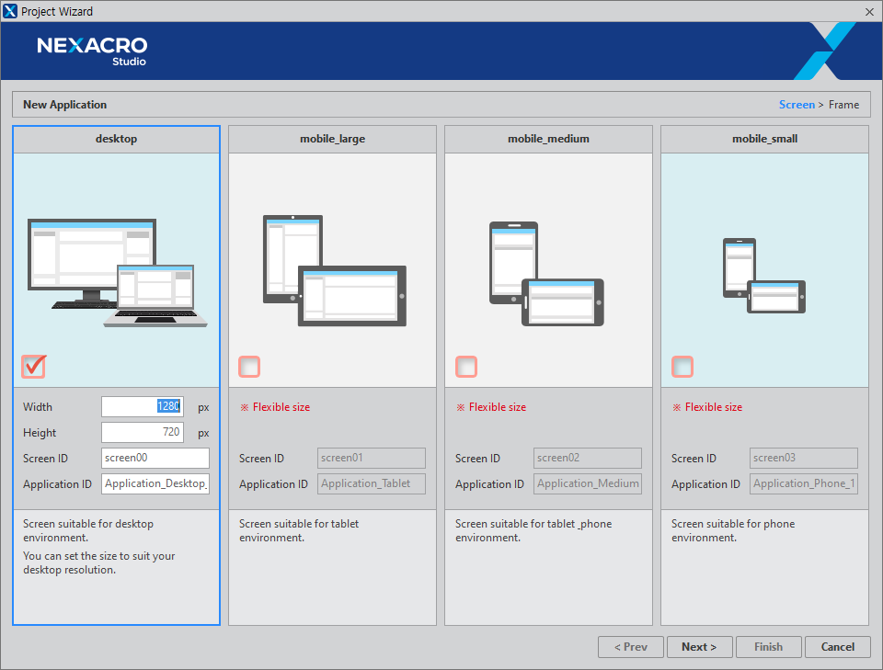
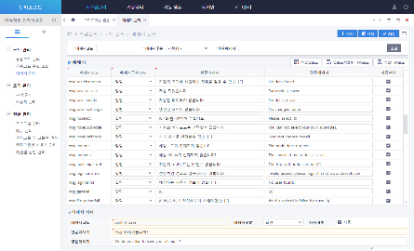
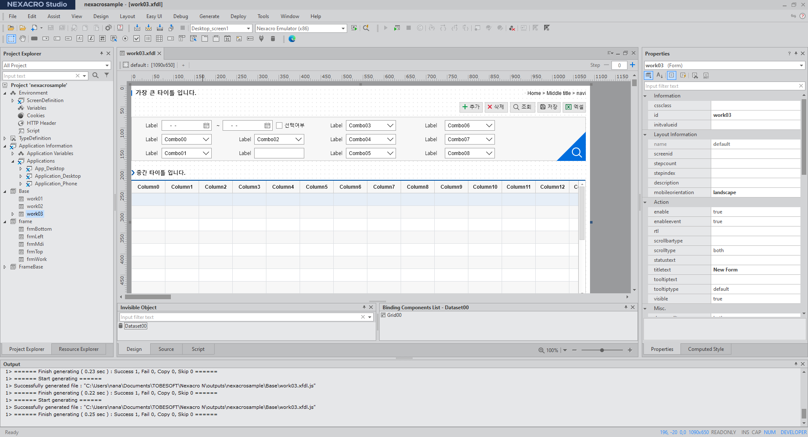
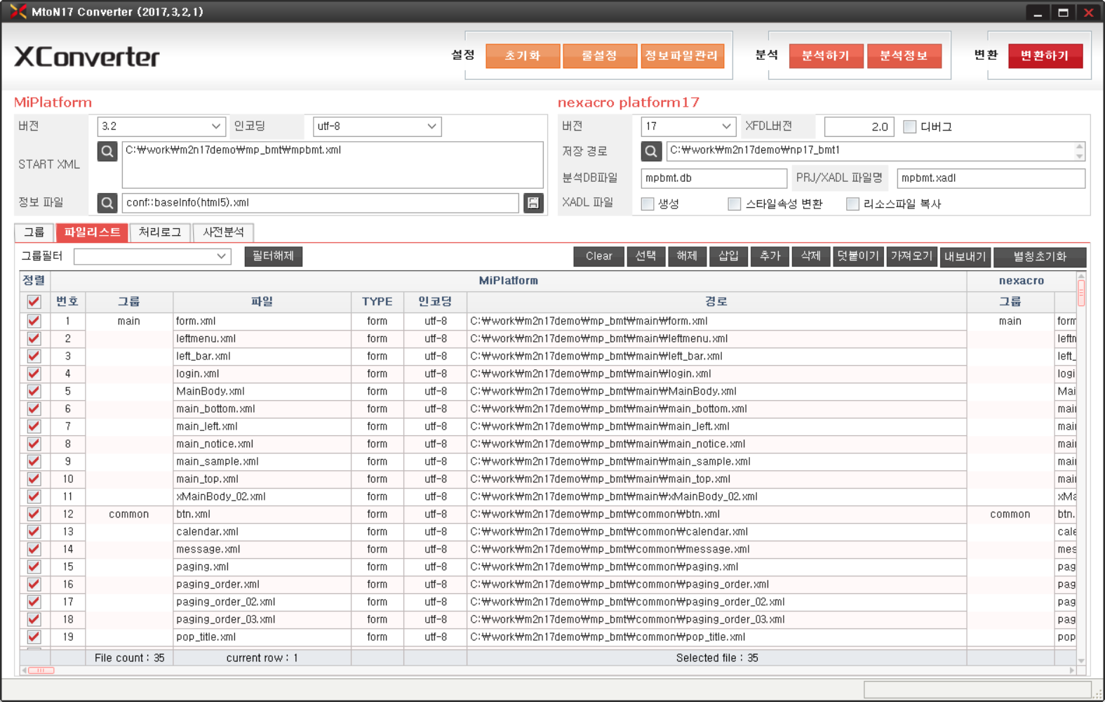
Ⅱ. 기술부문 > 2. 솔루션 특장점 > 2.2 솔루션 특장점
Ⅳ
4. 기대효과
제안서
Ⅰ- 11p
4.1. 기대효과
본 제안사는 본 사업에 제안하는 전략과 안정적인 기술지원을 통해 New GA 영업지원시스템 리뉴얼 구축 사업 성공과
더블어 후속 프로젝트 구축 사업을 위한 어플리케이션 표준화 수립에 성공을 자신합니다.
01
02
03
사업기간 및 개발 공수 절감
개발 생산성 및 안정성 확보
후속 프로젝트 전환 서비스 지원
제품 업그레이드 및 마이그레이션
기존 개발환경 재활용을 통한 초기 환경
구축 기간 단축
DevPack을 활용한 전환 표준화 수립 지원
기존 화면 소스 자동 마이그레이션
넥사크로 개발툴 내 기본 기능으로 수행
UI 디자인, UI 공통 Script, 관리자 Pack 지원
프레임 및 화면 폼 템플릿 지원
동일한 서비스 아키텍처 구성으로 빠른 환경 구축
기존 서비스 변동 최소화(API 모듈 교체 수준)
성능 개선 보장 및 업무 효율성 증대
데이터 안정성 및 호환성 보장
컨버팅서비스를 통한 기존 시스템 화면소스 분석 및 컨설팅 지원
기존 성능대비 최소 2.5배 이상 개선
사용자 편의성 개선을 통한 업무 효율성 증대
동일 제품 기반 데이터 구조로 인해 데이터 안정성 및 호환성 보장
기존 자사 제품기반 UI 화면 소스 분석 및 리포트
UI화면 1:1 전환 컨설팅서비스 지원

Slide 23
Ⅱ. 기술부문 > 2. 솔루션 특장점 > 2.2 솔루션 특장점
Ⅳ
4. 기대효과
제안서
Ⅳ- 3p
4.1. 기대효과
본 제안사는 정직원 50여명의 기술 전문 엔지니어로 구성된 고객지원센터를 365일 운영하며,
안정된 시스템 운영을 위해 무상 하자보수 기간은 최종 검수 완료 후, 1년까지 지원합니다.
유지보수 범위 및 내용
무상 유지보수 범위
유상 유지보수 범위
무상유지보수 기간 : 최종 검수 후, 하자보수 기간 중 발견된 소프트웨어 결함을 수정하는 것을 말함
무상 유지보수에 협의되지 않은 요구사항의 추가는 유상 유지보수에 해당함.
소프트웨어 신규 기능 추가 또는 기능 개선
시스템 성능 개선 및 컨설팅 지원
제품 Major Upgrade
프로젝트 검수
완료 후 1년 무상지원
무상 유지보수 기간 (1년)
유상 유지보수 비용
최종 검수 완료 후, 12개월
제품 도입가 기준 년 10% 적용
제품의 하자 및 기능 오류 수정 (Minor Upgrade 지원)
제품 교육 지원 및 기술지원 센터(365일) 지원
장애에 대한 Trouble Shooting
1년 단위 유상 유지보수 계약
(단, 고객과 협의 시 자동연장 가능)
매월 1회 정기 방문 비용(1회 25만원)
Ⅳ - 1
※ 무상 유지보수 기간 만료 후, 최소 3년간 지속적인 지원 및 S/W임치 제도를 통해 사용권자의 지속적인 사용을 보장함.
최종 검수 완료 후, 무상 하자보수 기간 1년

Slide 24







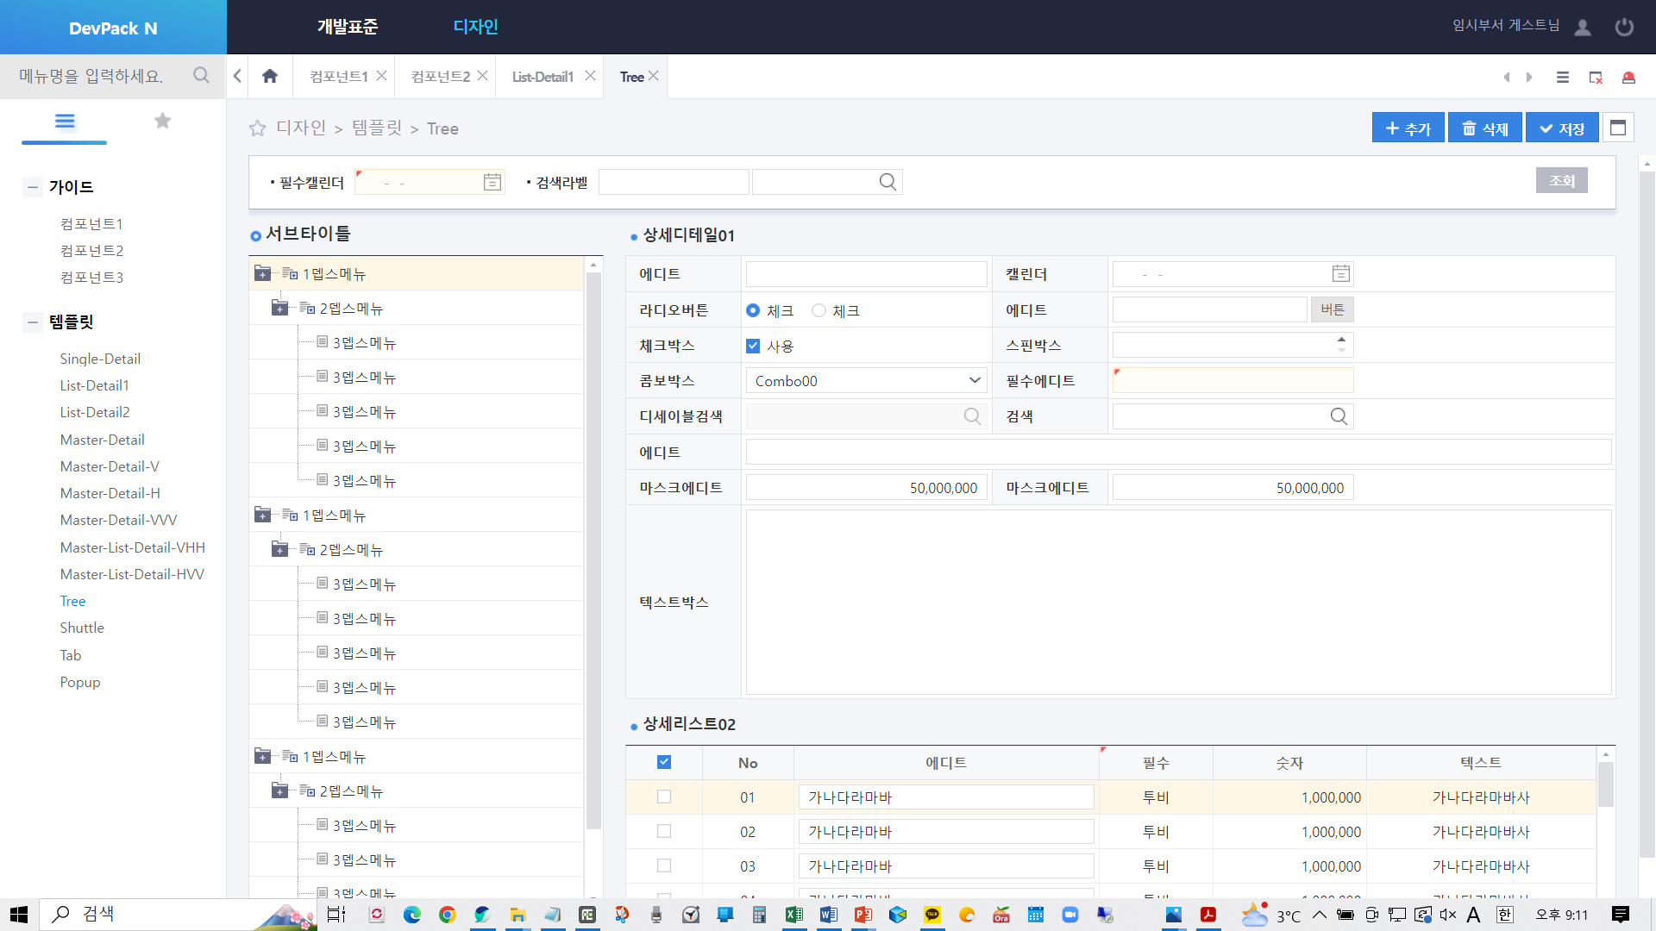

Ⅱ. 기술부문 > 2. 솔루션 특장점 > 2.2 솔루션 특장점
Ⅳ
4. 기대효과
4.2. 플랫폼 연동 지원
넥사크로는 자사의 마이플랫폼(MiPlatform) 및 엑스플랫폼(XPLATFORM) 플랫폼 연동을 지원하여
화면 호출 및 Data 연동이 가능한 구조를 제공합니다.
자사 플랫폼 간 연동 지원 방안
Multi Browser 상 넥사크로 화면에서 TPL서비스 프로그램을 호출하여 MiPlatform/XPLATFORM을 손쉽게 실행할 수 있으며, 실행 이후에도 추가적인 로그인 과정이 없이 SSO 및 세션 정보를 바로 연동하여 편리하게 시스템을 사용할 수 있는 웹 호환성을 지원합니다.
Cross-Browsing 호환 MiPlatform/XPLATFORM 런치(TPL) 모듈 지원
TPL 서비스 특징
ActiveX 대체 기술로 만들어진 TOBESOFT Platform Launcher(TPL)
최초 1회 Client 설치 (설치 후 자동 서비스 등록)
멀티 브라우저를 원활히 지원하는 HTTP 및 Socket I/F 방식 탑재
Data I/F
TPL
Data I/F
Multi Browser
MiPlatform/XPLATFORM
※ TPL(TOBESOFT Platform Launcher) : 기존의 Active-X 기술을 배제한 Cross-Browsing을 지원하는 마이플랫폼, 엑스플랫폼 설치 및 실행 프로그램
자사 플랫폼 간 원활한 연동으로 듀얼 플랫폼 운영 호환성을 지원

Slide 25
New GA 영업지원시스템 구축을 위한 UI 솔루션 구매
THANK YOU
Fubon Hyundai Life New GA System Proposal

